Slide 1



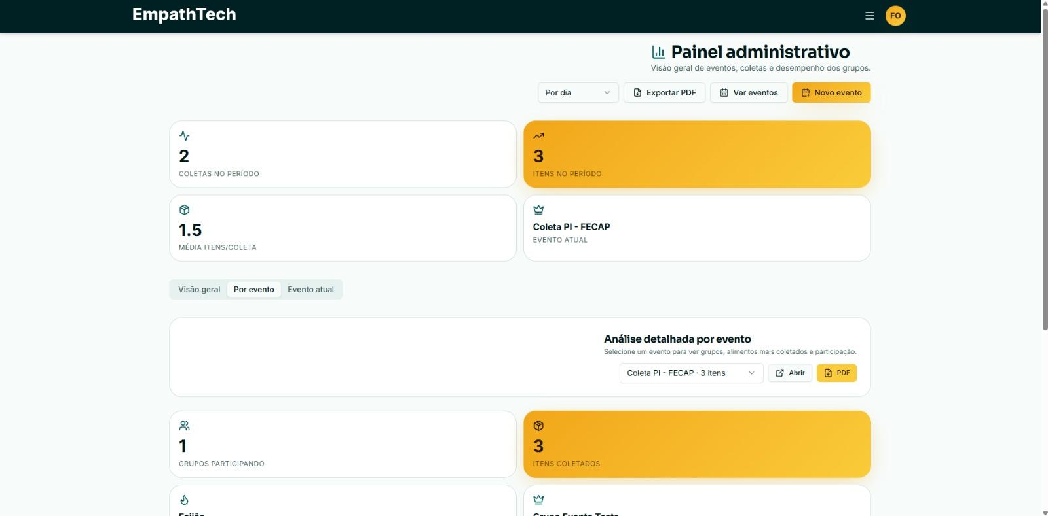









EmpathTech
Carlos Roberto, Felipe Santos Ojo, Felipe Wakasa e Stephany Aliyah
Orientadores: Marcos Minoru, Rafael Rossetti, Rodrigo da Rosa, Rodnil Lisboa, Victor Quiroz
O PROBLEMA
RESULTADOS
O projeto EmpathTech visa otimizar as arrecadações da instituição Lideranças Empáticas, onde a triagem manual gera erros de contagem, lentidão logística e dados pouco confiáveis. Esse cenário prejudica a gestão das equipes e impossibilita o acompanhamento do impacto social em tempo real durante o evento.
A falta de processos automatizados compromete a integridade das informações e a transparência do inventário arrecadado. Além disso, o potencial dos voluntários é subutilizado em tarefas manuais repetitivas, dificultando o foco no desenvolvimento de liderança e nas estratégias sociais do projeto.
A implementação deste sistema visa elevar o patamar de eficiência das campanhas sociais, transformando a triagem em uma operação baseada em dados reais e confiança absoluta.
Agilidade e Precisão
Gestão em Tempo Real
Transparência
INTRODUÇÃO
Figura 01: Interface do Painel Administrativo com Métricas de Arrecadação
A PROPOSTA
A solução desenvolvida pela EmpathTech integra hardware e software para automatizar a recepção de donativos através de uma rampa de triagem equipada com câmera. O sistema captura o fluxo de entrada e utiliza algoritmos de detecção para classificar os alimentos em categorias (como arroz e feijão) em tempo real, aplicando uma lógica de rastreamento que evita a duplicidade na contagem.
Simultaneamente, o software registra métricas detalhadas por equipe e armazena os dados em nuvem, permitindo que a coordenação acompanhe o progresso das metas de forma estratégica, organizada e segura.
Fonte: Autoria Própria (2026)
A automação, em princípio, não só libera a equipe de tarefas repetitivas, como também se estabelece como uma ferramenta gerencial robusta para a coordenação. Além de solucionar os atuais gargalos, a lógica implementada demonstra grande potencial de adaptação a outros cenários, abrangendo desde o controle de estoque até a logística de grandes centros de doações.
TECNOLOGIAS UTILIZADAS
REFERÊNCIAS
LIDERANÇAS EMPÁTICAS. Institucional e impacto social. [S. l.], 2026. Disponível em: https://liderancasempaticas.com/. Acesso em: 3 maio 2026.
REDMON, J. et al. You only look once: unified, real-time object detection. In: IEEE Conference on Computer Vision and Pattern Recognition (CVPR), 2016, Las Vegas. Anais [...]. Las Vegas: IEEE, 2016. p. 779-788. DOI: 10.1109/CVPR.2016.91.
GOODFELLOW, I.; BENGIO, Y.; COURVILLE, A. Deep learning. Cambridge: MIT Press, 2016.
COSTA, A. B. (org.). Tecnologia social e políticas públicas. São Paulo: Instituto Pólis; Brasília: Fundação Banco do Brasil, 2013.
ONU BRASIL. Objetivo de Desenvolvimento Sustentável 2: fome zero e agricultura sustentável. Brasília: ONU Brasil, 2023. Disponível em: https://brasil.un.org/. Acesso em: 3 maio 2026.
IV SEMANA FECAP DE TECNOLOGIA - 2026
Fundação Escola de Comércio Álvares Penteado - FECAP

